Slide 1
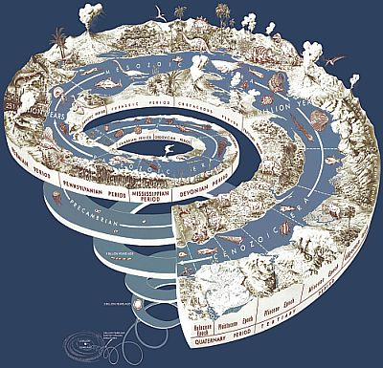
Geologická história Zeme

Slide 2
Geologická história Zeme
Vývoj Zeme sa delí do časových úsekov – hlavné obdobia vývoja sa nazývajú geologické éry - t.j. – prahory, starohory, prvohory, druhohory, treťohory, štvrtohory – tie sa rozdeľujú ešte na kratšie časové úseky = periódy

Slide 3
Prahory a starohory
trvali cca 4 mld. rokov
rozčleňovanie zemskej kôry
prakontinent /Pangea/ obklopený praoceánom /Tethys/ – jadrá budúcich kontinentov, pevninská kôra
horotvorná činnosť
vznik biosféry
Prahory – v hydrosfére – sinice, baktérie, riasy, bunky s jadrom /pred 1,5 mld.r./, prvotná fotosyntéza
Starohory – baktérie, sinice, jednobunkové riasy, pred 800 mil. r. – mnobunkové organizmy – na konci - prvoky, pŕhlivce, obrúčkavce, článkonožce

Slide 4
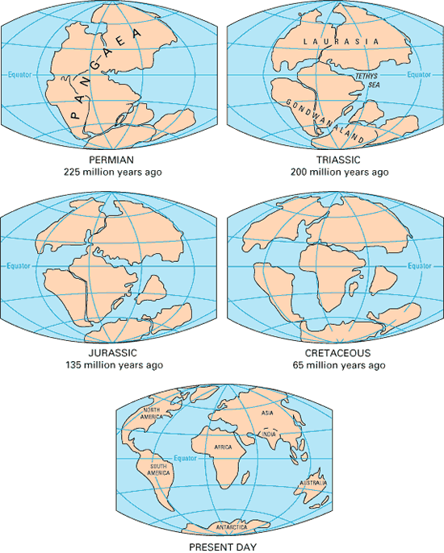

Slide 5
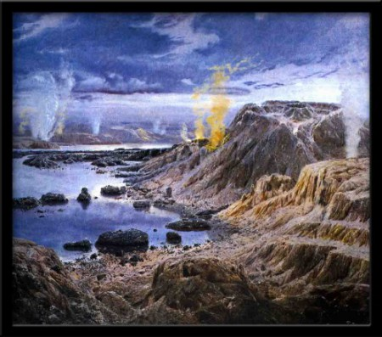
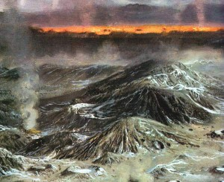

Slide 6
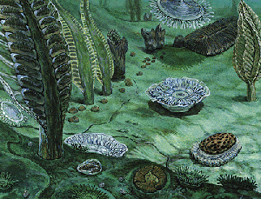
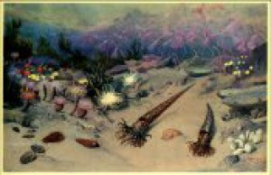

Slide 7
Prvohory
kambrium, ordovik, silúr, devón, karbón, perm
vznik vysokých pohorí, vápencov, úlomkovité usadené horniny
život vo vode – ľaliovky, ramenonožce, hlavonožce, praryby, ryby, žraloky
trilobity – v morskom bahne
suchozemské organizmy – stromovité paprade, prasličky, plavúne /30m/ - čierne uhlie, hmyz, obojživelníky, plazy, nahosemenné rastliny

Slide 8
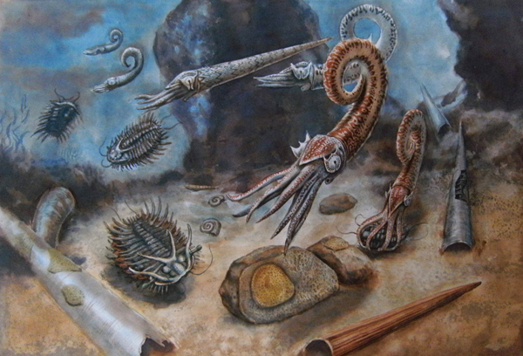
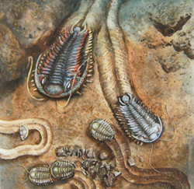
Ako to vyzeralo v prvohornom mori ???

Slide 9
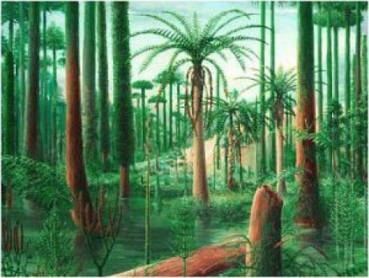
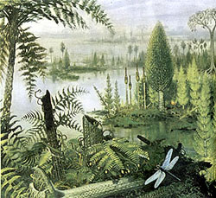
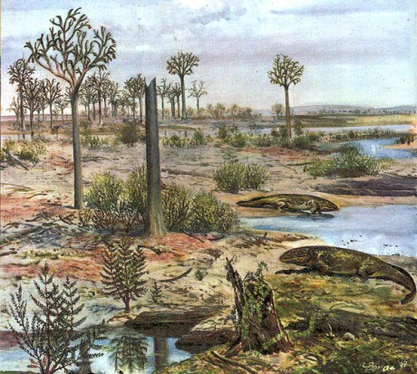
A v lese ???

Slide 10
Druhohory
trias, jura, krieda
vápence, dolomity, ílovité bridlice, pieskovce
alpínske vrásnenie (Alpy, Karpaty, Pyreneje, Himaláje)
more - hlavonožce, amonity + belemnity – vedúce skamenelimy
nahosemenné rastliny – cykasy + ihličnany, krytosemenné rastliny, obojživelníky (žaby, mloky/, plazy, dinosaury, prvé vtáky – Archeopteryx
http://www.youtube.com/watch?v=pcoZZ43B38s

Slide 11
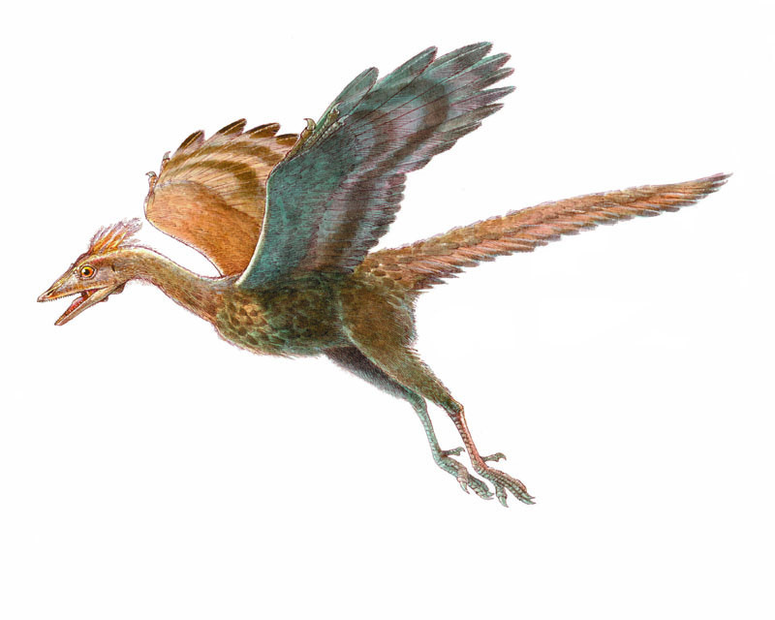
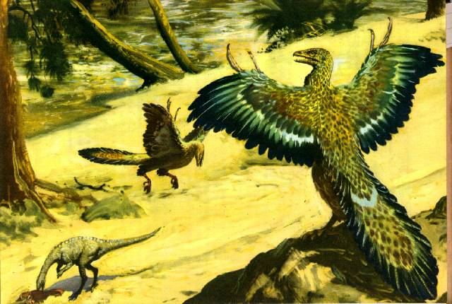

Slide 12
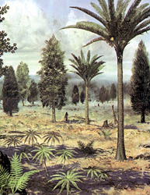
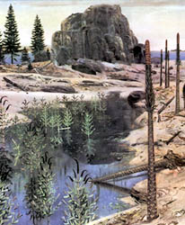

Slide 13
Treťohory
more – numulity, lastúrniky, ulitníky, koraly, ježovky, kraby, žraloky, veľryby, tulene
lesy – krytosemenné rastliny – javory, buky, palmy, magnólie, nahosemenné rastliny
lúky – korytnačky, krokodíly, hady, jaštery, obojživelníky, vtáky, cicavce, chobotnáče, mäsožravce – šabľozubý tiger
ložiská hnedého uhlia, ropy, zemného plynu

Slide 14
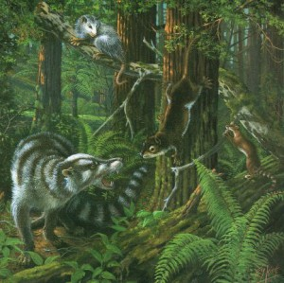
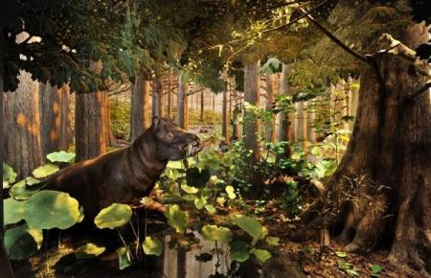
Umelecká vízia hrochovitého cicavca Coryphodon-a, ako si pred 53 miliónmi rokov počas polárnej noci hľadá potravu v lese na arktickom ostrove Ellesmere.

Slide 15
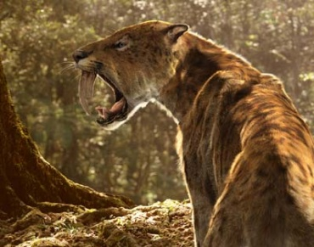
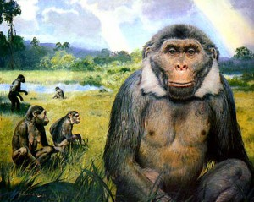
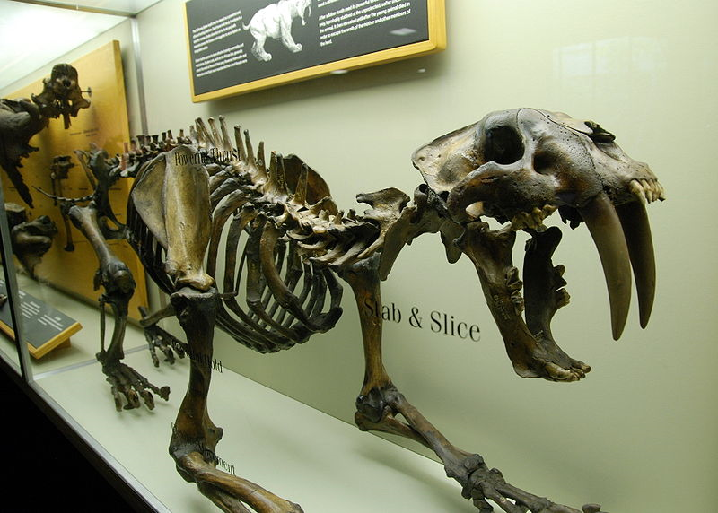
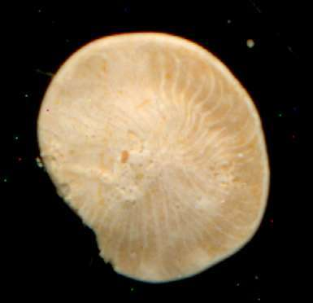

Slide 16
Štvrtohory
trvajú 2 mil. r. - dodnes
ľadové doby – kontinentálny ľadovec, horské ľadovce – štrky, piesky
medziľadové doby – pôda zo zvetranín, na súši – mamuty, srsnaté nosorožce, šabľozubé tigre, jelene, jaskynné medvede, levy, močaristá tundra – machy, lišajníky, zakrpatené dreviny
éra vývoja človeka – Človek vzpriamený /Homo erectus/, Človek rozumný /Homo sapiens/ - pred 100 tis.r. , neandertálec /Neanderthal – DE/, kromaňonec /Cro Magnon – FR/

Slide 17
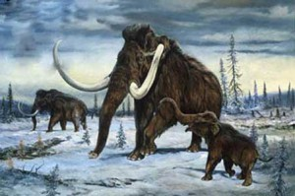
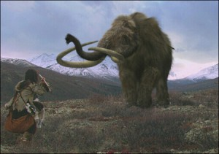

Slide 18
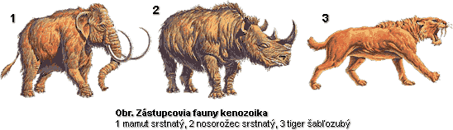
Fauna – kenozoikum = štvrtohory + treťohory

Slide 19
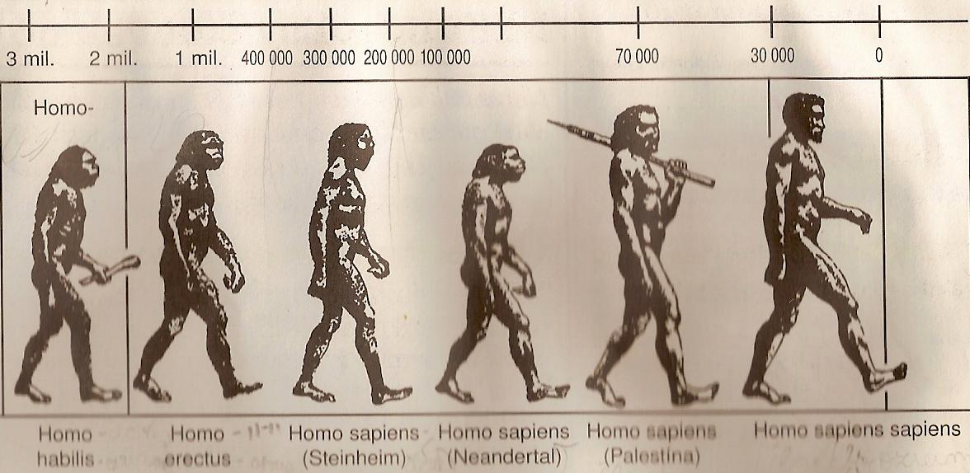
Vývoj človeka

Slide 20
Ďakujem Vám za pozornosť ! ☺
Vypravovali Pavol Šuba a Adrián Bilek

